Slide 1
Fundusze Europejskie na założenie działalności gospodarczej

Slide 2
STRATEGIA EUROPA 2020 – PRIORYTETY
TRZY GŁÓWNE PRIORYTETY:
Wzrost inteligentny - zwiększenie roli wiedzy, innowacji, kształcenia i technologii cyfrowych.
Wzrost zrównoważony - bardziej efektywne wykorzystywanie zasobów przy jednoczesnym zwiększeniu konkurencyjności.
Wzrost sprzyjający włączeniu społecznemu - zwiększenie aktywności zawodowej społeczeństw UE, podnoszenie kwalifikacji obywateli oraz walka z ubóstwem.

Slide 3
RAMY PRAWNE NA POZIOMIE UNII EUROPEJSKIEJ
Rozporządzenie UE tzw. „Ogólne” - wspólne przepisy dotyczące:
Europejskiego Funduszu Rozwoju Regionalnego
Europejskiego Funduszu Społecznego
Funduszu Spójności
Europejskiego Funduszu Rolnego na rzecz Rozwoju Obszarów Wiejskich
Europejskiego Funduszu Morskiego i Rybackiego
Fundusze Strukturalne
Polityka Spójności
Europejskie Fundusze Strukturalne
i Inwestycyjne (EFSI)
Rozporządzenia UE „szczegółowe” dotyczące każdego z powyższych funduszy
Akty delegowane i wykonawcze Komisji Europejskiej
Rozporządzenie „Ogólne” oraz rozporządzenia „szczegółowe”
zostały przyjęte przez Parlament Europejski i Radę UE 17 grudnia 2013 r.
(wyjątek: rozporządzenie EFMiR przyjęte 15 maja 2014 r.)

Slide 4
DOKUMENTY PROGRAMOWE NEGOCJOWANE Z UE
Umowa Partnerstwa - umowa określająca uwarunkowania, cele i kierunki wykorzystania środków pochodzących z budżetu UE, przygotowywana przez państwo członkowskie i zatwierdzana w drodze decyzji przez Komisję Europejską.
Zatwierdzona przez Komisję Europejską 23 maja 2014 r.
Programy Operacyjne - programy służące realizacji Umowy Partnerstwa, opracowywane przez:
Ministra Infrastruktury i Rozwoju (teraz:Minister Rozwoju) (programy krajowe w ramach Polityki Spójności),
Ministra Rolnictwa i Rozwoju Wsi (programy krajowe w ramach Wspólnej Polityki Rolnej i Wspólnej Polityki Rybołówstwa),
Zarządy Województw (programy regionalne w ramach Polityki Spójności - EFRR i EFS).

Slide 5
DOKUMENTY REGIONALNE
Regionalna Strategia Innowacji dla Mazowsza do 2020 (RIS)* – stanowi uszczegółowienie „Strategii rozwoju województwa mazowieckiego do 2030 roku. Innowacyjne Mazowsze” (SRWM) w zakresie działań ukierunkowanych na zwiększanie konkurencyjności i innowacyjności regionu.
RIS przyczynia się do realizacji priorytetowego celu strategicznego SRWM:
Rozwój produkcji ukierunkowanej na eksport w przemyśle zaawansowanych i średniozaawansowanych technologii oraz w przemyśle i przetwórstwie rolno-spożywczym,
a także dwóch celów strategicznych:
Wzrost konkurencyjności regionu poprzez rozwój działalności gospodarczej oraz transfer i wykorzystanie nowych technologii;
Poprawa jakości życia oraz wykorzystanie kapitału ludzkiego i społecznego do tworzenia nowoczesnej gospodarki.
*Regionalne Inteligentne Specjalizacje (RIS)
- Załącznik do uchwały Nr 23/15 Sejmiku Województwa Mazowieckiego z dnia 16 marca 2015 r.
* http://www.ris.mazovia.pl/sites/default/files/2015_02_10_ris_mazovia_2020.pdf

Slide 6
NAJWAŻNIEJSZE ZASADY W FUNDUSZACH EUROPEJSKICH 2014-2020
KONCENTRACJA TEMATYCZNA - ograniczenie interwencji do 11 celów tematycznych oraz tzw. „ring fencingi”, czyli minimalne limity środków z Funduszy Europejskich, które państwo członkowskie musi skierować na określone obszary, np. dotyczące badań i innowacyjności, technologii informacyjno-komunikacyjnych, gospodarki niskoemisyjnej, włączenia społecznego.
KOMPLEMENTARNOŚĆ - wzajemne uzupełnianie się podejmowanych działań prowadzące do realizacji określonego celu (efektywniejsze rozwiązanie problemu i bardziej racjonalne wydatkowanie środków).
UKIERUNKOWANIE NA REZULTATY - ocena postępów w rzeczowym i finansowym wdrażaniu Programów w 2019 r., ocena osiągnięcia zakładanych celów w 2022 r. Wyniki oceny w 2019 r. będą stanowiły podstawę do podziału tzw. rezerwy wykonania.
SZERSZE ZASTOSOWANIE INSTRUMENTÓW FINANSOWYCH (w tym zwrotnych) - np. pożyczki, kredyty i poręczenia, zwłaszcza w obszarze wsparcia dla przedsiębiorstw.

Slide 7
NAJWAŻNIEJSZE ZASADY W FUNDUSZACH EUROPEJSKICH 2014-2020
WSPARCIE INTELIGENTNYCH SPECJALIZACJI (IS):
Oznacza, że środki publiczne w UE w sposób szczególny kierowane będą na uruchamianie i wykorzystywanie potencjałów tych obszarów czy dziedzin gospodarki, które na danym terenie wyróżniają się na tle innych dziedzin gospodarki dużą zdolnością do dynamicznego rozwoju i ekspansji na rynki zagraniczne.
Wsparcie IS skierowane będzie głównie na realizację przedsięwzięć innowacyjnych i prac badawczo-rozwojowych, wzmacniających potencjał wybranej specjalizacji. Wsparcie publiczne dla wybranych IS ma na celu budowanie przewag konkurencyjnych regionów UE w oparciu o specyficzne potencjały ich gospodarek.

Slide 8
REGIONALNE INTELIGENTNE SPECJALIZACJE – OBSZARY WSPARCIA
Bezpieczna żywność
Produkcja żywności
Dystrybucja
Żywność wysokiej jakości
Minimalizowanie wpływu na środowisko
Bezpieczeństwo odbiorcy
2. Inteligentne systemy zarządzania
a. Rozwiązania infrastrukturalne
b. Bezpieczeństwo i monitoring
c. Efektywność surowca i energetyczna
3. Nowoczesne usługi dla biznesu
a. Wsparcie kapitałowe i infrastrukturalne
b. Zasób wiedzy
c. Usprawnianie procesów
4. Wysoka jakość życia
a. Edukacja
b. Zdrowie
c. Bezpieczeństwo
d. Praca
e. Czas wolny
Regionalne Inteligentne Specjalizacje (RIS) - Załącznik do uchwały Nr 23/15 Sejmiku Województwa Mazowieckiego z dnia 16 marca 2015 r.
*Regionalne Inteligentne Specjalizacje (RIS)
- Załącznik do uchwały Nr 23/15 Sejmiku Województwa Mazowieckiego z dnia 16 marca 2015 r.

Slide 9
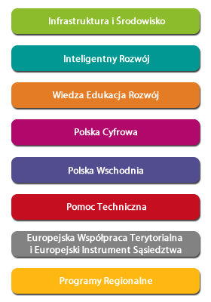
Programy Operacyjne na lata 2014-2020

Slide 10
PODZIAŁ ALOKACJI DLA MAZOWSZA KRAJ/REGION W POSZCZEGÓLNYCH PROGRAMACH OPERACYJNYCH
PROGRAMY KRAJOWE
POIR: 759 mln EUR
RPO WM 2014-2020
2,08 mld EUR
POWER:
568 mln EUR
POIŚ: 182 mln EUR
POPC: 149 mln EUR

Slide 11
Programy Operacyjne na lata 2014-2020
Założenie działalności gospodarczej
Dotacje
bezzwrotne
Instrumenty finansowe
Program regionalny
Programy krajowe
DZIAŁANIE
6.2 PO KL
WSPARCIE W STARCIE BGK
RPO WM 2014-2020
PO WER
2014-2020
PROW
2014-2020

Slide 12
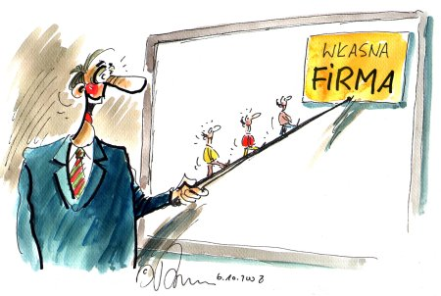
ZAŁOŻENIE DZIAŁALNOŚCI GOSPODARCZEJ

Slide 13
DZIAŁANIA W RAMACH RPO WM 2014 -2020
OP I - Wykorzystanie działalności badawczo-rozwojowej w gospodarce 278 217 130 € (EFRR) OP II - Wzrost e-potencjału Mazowsza 153 599 843 € (EFRR) OP III - Rozwój potencjału innowacyjnego i przedsiębiorczości 213 369 786 € (EFRR) OP IV - Przejście na gospodarkę niskoemisyjną 324 359 153 € (EFRR) OP V - Gospodarka przyjazna środowisku 91 442 566 € (EFRR) OP VI - Jakość życia 116 411 947 € (EFRR) OP VII - Rozwój regionalnego systemu transportowego 367 285 892 € (EFRR) OP VIII - Rozwój rynku pracy 137 885 055 € (EFS) OP IX - Wspieranie włączenia społecznego i walka z ubóstwem 172 375 061 € (EFS) OP X - Edukacja dla rozwoju regionu 161 901 986 € (EFS ) OP XI – Pomoc techniczna

Slide 14
RPO WM OŚ PRIORYTETOWA VIII
ROZWÓJ RYNKU PRACY
DZIAŁANIE 8.1 AKTYWIZACJA ZAWODOWA OSÓB BEZROBOTNYCH PRZEZ PUP
Cel szczegółowy:
Wzrost zatrudnienia osób, które zostały zidentyfikowane jako zagrożone na rynku pracy .
Celem jest objęcie wsparciem osób będących w najtrudniejszej sytuacji na rynku pracy, tj. bezrobotnych, osób powyżej 50 roku życia, kobiet, osób niepełnosprawnych, osób o niskich kwalifikacjach i osób długotrwale bezrobotnych, by w konsekwencji udzielonego wsparcia znalazły zatrudnienie.
Interwencja będzie realizowana w przedmiotowym Działaniu poprzez projekty PUP. Ze względu na demarkację z PO WER, przedmiotowe Działanie dedykowane jest osobom w wieku 30 lat i powyżej. Nie uwzględniono osób pomiędzy 18 a 29 rokiem życia, ponieważ wsparcie dla nich prowadzone będzie na poziomie krajowym.

Slide 15
RPO WM OŚ PRIORYTETOWA VIII
ROZWÓJ RYNKU PRACY
Typ projektu:
pomoc w aktywnym poszukiwaniu pracy;
podnoszenie lub zmiana kwalifikacji zawodowych oraz ich lepsze dopasowanie do potrzeb rynku pracy;
pomoc w zdobyciu doświadczenia zawodowego;
wspieranie samozatrudnienia i powstawania nowych miejsc pracy;
wspieranie mobilności, w tym na poziomie międzynarodowym w ramach sieci EURES;
monitorowanie rynku pracy, m.in. ofert pracy funkcjonujących poza systemem publicznych służb zatrudnienia oraz procesów wpływających na ofertę szkolnictwa zawodowego;
Diagnozowanie indywidualnej sytuacji uczestników projektów jest elementem obligatoryjnym we wszystkich projektach.

Slide 16
RPO WM OŚ PRIORYTETOWA VIII
DZIAŁANIE 8.1 AKTYWIZACJA ZAWODOWA OSÓB BEZROBOTNYCH PRZEZ PUP
Dla kogo:
Osoby w trudnej sytuacji na rynku pracy - osoby bezrobotne zarejestrowane w urzędzie pracy, dla których został ustalony I lub II profil pomocy, w wieku 30 lat i powyżej, z grup defaworyzowanych: osoby powyżej 50 roku życia, osoby z niepełnosprawnościami, osoby długotrwale bezrobotne, osoby o niskich kwalifikacjach zawodowych, kobiety.
Na co:
Pośrednictwo pracy
Poradnictwo zawodowe
Jednorazowe środki na podjęcie działalności gospodarczej
Staże
Szkolenia
Wyposażenie i doposażenie stanowiska pracy
Indywidualny Plan Działania
W przedmiotowym Działaniu interwencja będzie docierała za pośrednictwem projektów realizowanych przez Urzędy Pracy (WUP/PUP).

Slide 17
Program Operacyjny Wiedza Edukacja Rozwój
2014 -2020
OP I - Osoby młode na rynku pracy
OP II - Efektywne polityki publiczne dla rynku pracy, gospodarki i edukacji OP III - Szkolnictwo wyższe dla gospodarki i rozwoju OP IV - Innowacje społeczne i współpraca ponadnarodowa OP V - Wsparcie dla obszaru zdrowia
OP VI – Pomoc techniczna

Slide 18
PO WER OŚ PRIORYTETOWA I
1.1 WSPARCIE OSÓB MŁODYCH POZOSTAJĄCYCH BEZ PRACY NA REGIONALNYM RYNKU PRACY
1.1.1 WSPARCIE UDZIELANE Z EUROPEJSKIEGO FUNDUSZU SPOŁECZNEGOZATRUDNIENIA LUDZI MŁODYCH
1.1.2 WSPARCIE UDZIELANE Z INICJATYWY NA RZECZ ZATRUDNIENIA LUDZI MŁODYCH
CEL DZIAŁANIA:
Zwiększenie możliwości zatrudnienia osób młodych do 29 roku życia bez pracy, w tym w szczególności osób, które nie uczestniczą w kształceniu i szkoleniu (tzw. młodzież NEET). Obejmuje projekty skierowane do osób młodych w wieku 18-29 lat bez pracy, zarejestrowanych w PUP jako bezrobotne (należące do I lub II profilu pomocy), które nie uczestniczą w kształceniu i szkoleniu (tzw. młodzież NEET), zgodnie z definicją osoby z kategorii NEET przyjętą w Programie Operacyjnym Wiedza Edukacja Rozwój 2014-2020.
FORMY WSPARCIA:
Indywidualny Plan Działania
Pośrednictwo pracy
Poradnictwo zawodowe
Staże
Szkolenia
Jednorazowe środki na podjęcie działalności gospodarczej
W przedmiotowym Działaniu interwencja będzie docierała za pośrednictwem projektów realizowanych przez Powiatowe Urzędy Pracy (PUP).

Slide 19
1.2 WSPARCIE OSÓB MŁODYCH POZOSTAJĄCYCH BEZ PRACY NA REGIONALNYM RYNKU PRACY
- PROJEKTY KONKURSOWE
1. 2.1 WSPARCIE OSÓB MŁODYCH POZOSTAJĄCYCH BEZ PRACY NA REGIONALNYM RYNKU PRACY
(WSPARCIE UDZIELANE Z EUROPEJSKIEGO FUNDUSZU SPOŁECZNEGO, WIEDZA EDUKACJA ROZWÓJ )
1.2.2 WSPARCIE UDZIELANE Z INICJATYWY NA RZECZ ZATRUDNIENIA LUDZI MŁODYCH
CEL DZIAŁANIA:
Zwiększenie możliwości zatrudnienia osób młodych, w tym niepełnosprawnych, w wieku 15-29 lat bez pracy, które nie uczestniczą w kształceniu i szkoleniu - tzw. młodzież NEET.
FORMY WSPARCIA: ..(…)..
Instrumenty i usługi rynku pracy służące rozwojowi przedsiębiorczości i samozatrudnienia:
wsparcie osób młodych w zakładaniu i prowadzeniu własnej działalności gospodarczej poprzez udzielenie pomocy bezzwrotnej (dotacji) na utworzenie przedsiębiorstwa oraz doradztwo i szkolenia umożliwiające uzyskanie wiedzy i umiejętności niezbędnych do podjęcia i prowadzenia działalności gospodarczej, a także wsparcie pomostowe.
W przedmiotowym Działaniu interwencja będzie docierała za pośrednictwem projektów realizowanych przez INSTYTUCJE RYNKU PRACY (zgodnie z art. 6 Ustawy o promocji zatrudnienia i instytucjach rynku pracy) w tym Urzędy Pracy (WUP/PUP).

Slide 20
DOTACJE NA ZAŁOŻENIE WŁASNEJ FIRMY
WSPÓLNE ZASADY WSPARCIA W KONKURSACH*
MSKSYMALNA KWOTA WSPARCIA:
6-cio krotność przeciętnego wynagrodzenia za pracę – obecnie ok. 24 000 zł
OBOWIĄZKOWY ELEMENT REKRUTACJI DO PROJEKTU:
Rozmowa z doradcą zawodowym, której celem jest weryfikacja predyspozycji kandydata.
WSPARCIE POMOSTOWE:
Wsparcie finansowe może być uzupełnione o wsparcie pomostowe w postaci:
Usług doradczo-szkoleniowych o charakterze specjalistycznym na etapie poprzedzającym uruchomienie firmy lub w okresie pierwszych 12-stu miesięcy prowadzenia firmy.
Pomocy finansowej wypłacanej miesięcznie w kwocie nie większej niż równowartość minimalnego wynagrodzenia za pracę przez okres od 6 do 12 miesięcy od dnia rozpoczęcia działalności gospodarczej.
*Zasady i rzeczywisty zakres udzielanego wsparcia, każdorazowo będzie ustalany przez instytucję ogłaszającą dany konkurs.2013 r.

Slide 22
PROGRAMU ROZWOJU OBSZARÓW WIEJSKICH (PROW) NA LATA 2014-2020
W RAMACH PROW
2014-2020
DO WYKORZYSTANIA BĘDZIE ŁĄCZNIE
13,5 MLD EURO
(z Europejskiego Funduszu Rolnego na rzecz Rozwoju Obszarów Wiejskich (EFRROW) z budżetu UE otrzymamy pomoc w wysokości: 8,598,280,814 EURO oraz wkład krajowy - krajowe środki publiczne w kwocie – 4,915,014,186 EUR)).

Slide 23
ROZWÓJ GOSPODARSTW I DZIAŁALNOŚCI GOSPODARCZEJ
Poddziałania:
Pomoc na rozpoczęcie działalności gospodarczej na rzecz młodych rolników (Premie dla młodych rolników) – 100 000 zł.
Pomoc na rozpoczęcie działalności gospodarczej na rzecz działalności pozarolniczej na obszarach wiejskich (Restrukturyzacja małych gospodarstw) – do 60 000 zł
Pomoc na rozpoczęcie działalności gospodarczej na rzecz rozwoju małych gospodarstw (Premie na rozpoczęcie działalności pozarolniczej) – do 100 000 zł
Rozwój przedsiębiorczości – Rozwój usług rolniczych.
Płatności dla rolników kwalifikujących się do wsparcia w ramach systemu dla małych gospodarstw (Płatności dla rolników przekazujących małe gospodarstwa)
Interwencja będzie docierała za pośrednictwem projektów realizowanych przez Oddziały Regionalne i Biura Terenowe Agencji Modernizacji i Restrukturyzacji Rolnictwa.

Slide 24
PROGRAMU ROZWOJU OBSZARÓW WIEJSKICH (PROW) NA LATA 2014-2020
ROZWÓJ GOSPODARSTW I DZIAŁALNOŚCI GOSPODARCZEJ
Zapraszamy do kontaktu:
Centrala Agencji Restrukturyzacji
i Modernizacji Rolnictwa
Poleczki 33, 02-822 Warszawa
Email: info@arimr.gov.pl
Infolinia: 800 38 00 84
Oddziały Regionalne i Biura Powiatowe
Ministerstwo Rolnictwa i Rozwoju Wsi
Departament Rozwoju Obszarów Wiejskich
ul. Wspólna 30; 00-930 Warszawa
Alina.osinska@minrol.gov.pl,
katarzyna.laskowska@minrol.gov.pl
+48 22 623 14 76, +48 22 623 13 66

Slide 25
LEADER
LEADER to rozwój lokalny kierowany przez społeczność (RLKS – Rozwój Lokalny Kierowany przez Społeczność). Celem RLKS jest zwiększenie udziału społeczności lokalnych w programowaniu i zarządzaniu rozwojem danego obszaru
Podejście LEADER będzie realizowane na obszarach wiejskich przez które należy rozumieć obszar całego kraju z wyłączeniem miast o liczbie mieszkańców powyżej 20 000.
Jedna lokalna strategia rozwoju będzie realizowana na obszarze zamieszkałym przez min. 30 000 mieszkańców i max. 150 000 mieszkańców i będzie obejmować obszar przynajmniej 2 gmin, których obszary stanowią, bądź zawierają obszary wiejskie. Jedna forma prawna - stowarzyszenie mające osobowość prawną i działające w oparciu o przepisy specjalne dotyczące stowarzyszeń zawarte w ustawie PROW.
Beneficjenci (w zależności od zakresu operacji):
osoby fizyczne,
osoby prawne, w tym m.in. kółka rolnicze, jednostki samorządu terytorialnego z wyłączeniem województw, ich związki bądź ich jednostki organizacyjne, organizacje pozarządowe, spółdzielnie, kościoły, związki wyznaniowe,
jednostki organizacyjne nieposiadające osobowości prawnej, którym ustawy przyznają zdolność prawną.

Slide 26
PODDZIAŁANIE: REALIZACJA OPERACJI W RAMACH LOKALNYCH STRATEGII ROZWOJU
Cele szczegółowe i cele przekrojowe:
Działanie LEADER realizuje cel szczegółowy 6B „wspieranie lokalnego rozwoju na obszarach wiejskich” w ramach priorytetu 6 „wspieranie włączenia społecznego, ograniczenia ubóstwa i rozwoju gospodarczego na obszarach wiejskich” poprzez wdrażanie Lokalnych Strategii Rozwoju (LSR).
LSR to oddolnie tworzony w partnerstwie trzech sektorów dokument strategiczny dotyczący danego, spójnego obszaru. Ukierunkowanie wsparcia będzie zależeć od diagnozy obszaru, lokalnych potrzeb i priorytetów, wskazanych przez ww. partnerstwo.
LSR opracowywane są z udziałem społeczności lokalnej i odwołują się do lokalnych uwarunkowań i zasobów, muszą zatem brać pod uwagę nie tylko kwestie związane z wykluczeniem społecznym czy ubóstwem, ale także środowiskowo-klimatyczne. Społeczności lokalne są w najwyższym stopniu zainteresowane zrównoważonym rozwojem i przeciwdziałaniem pogorszeniu stanu środowiska, którego jakość w sposób bardzo istotny wpływa na warunki życia i potencjał rozwoju danego obszaru. Jednocześnie, poprzez podejście oddolne, możliwe jest zidentyfikowanie nowych, innowacyjnych kierunków rozwoju.

Slide 27
PODDZIAŁANIE: REALIZACJA OPERACJI W RAMACH LOKALNYCH STRATEGII ROZWOJU
Wsparcie w ramach tego poddziałania musi spełniać cele szczegółowe dla działania oraz cele określone w LSR.
Poziom wsparcia:
Udział środków Unii Europejskiej (EFRROW) i krajowych środków publicznych w finansowaniu realizacji 80% do 20%.
Beneficjenci:
Osoby fizyczne.
Osoby prawne, w tym m.in. kółka rolnicze, JST z wyłączeniem województw, ich związki bądź ich jednostki organizacyjne, organizacje pozarządowe, spółdzielnie, kościoły, związki wyznaniowe.
Jednostki organizacyjne nieposiadające osobowości prawnej, którym ustawy przyznają zdolność prawną
Pomoc nie może być przyznana przedsiębiorcy, który nie wykonuje działalności jako mikro, małe lub średnie przedsiębiorstwo.
W przypadku operacji mających na celu rozpoczęcie prowadzenia działalności pozarolniczej pomoc nie może być przyznana osobom fizycznym ubezpieczonym na podstawie przepisów o ubezpieczeniu społecznym rolników z mocy ustawy i w pełnym zakresie jako rolnik, małżonek rolnika lub domownik, za wyjątkiem operacji w zakresie przetwórstwa lub sprzedaży produktów rolnych.

Slide 28
PODDZIAŁANIE: REALIZACJA OPERACJI W RAMACH LOKALNYCH STRATEGII ROZWOJU
Wspierane będą operacje mające na celu:
Wzmocnienie kapitału społecznego, w tym z wykorzystaniem rozwiązań innowacyjnych i wspieranie partycypacji społeczności lokalnej w realizacji LSR
Rozwój przedsiębiorczości, z wyłączeniem świadczenia usług rolniczych;
Dywersyfikację źródeł dochodu, w tym tworzenie i rozwój inkubatorów przetwórstwa lokalnego tj. infrastruktury służącej przetwarzaniu produktów rolnych w celu udostępniania jej lokalnym producentom (produkty objęte i nieobjęte załącznikiem nr 1 do TFUE), z wyłączeniem świadczenia usług rolniczych;
Podnoszenie kompetencji osób z obszaru LSR w powiązaniu z rozwojem przedsiębiorczości lub dywersyfikacją źródeł dochodów, lub podejmowaniem zatrudnienia, w szczególności rolników i osób długotrwale pozostających bez pracy;
Rozwój produktów lokalnych;
Rozwój rynków zbytu, z wyłączeniem targowisk;
Zachowanie dziedzictwa lokalnego;
Rozwój ogólnodostępnej i niekomercyjnej infrastruktury:
turystycznej, rekreacyjnej lub kulturalnej,
technicznej w tym z zakresu gospodarki wodno-ściekowej oraz budowy lub modernizacji dróg lokalnych.
http://mazowieckie.ksow.pl/

Slide 29
www.ksow.pl

Slide 31
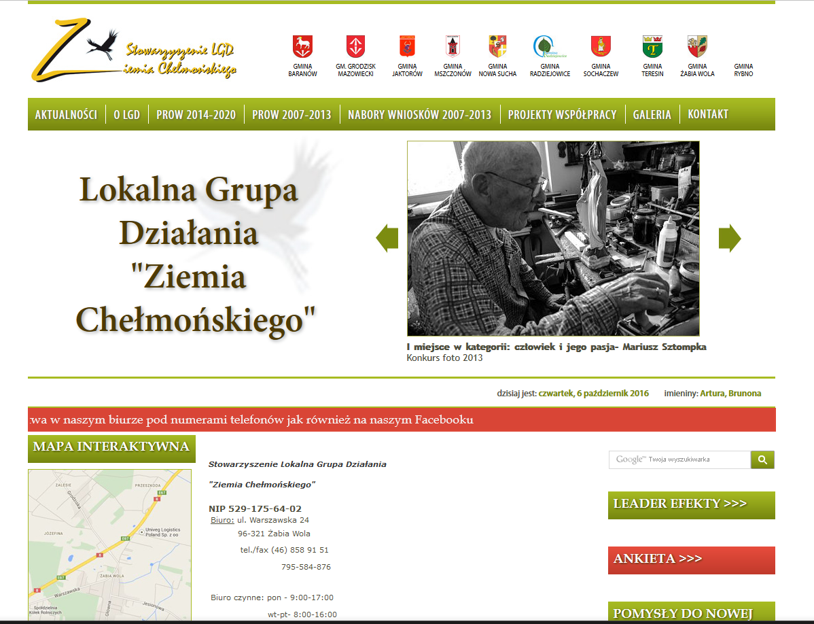

Slide 32
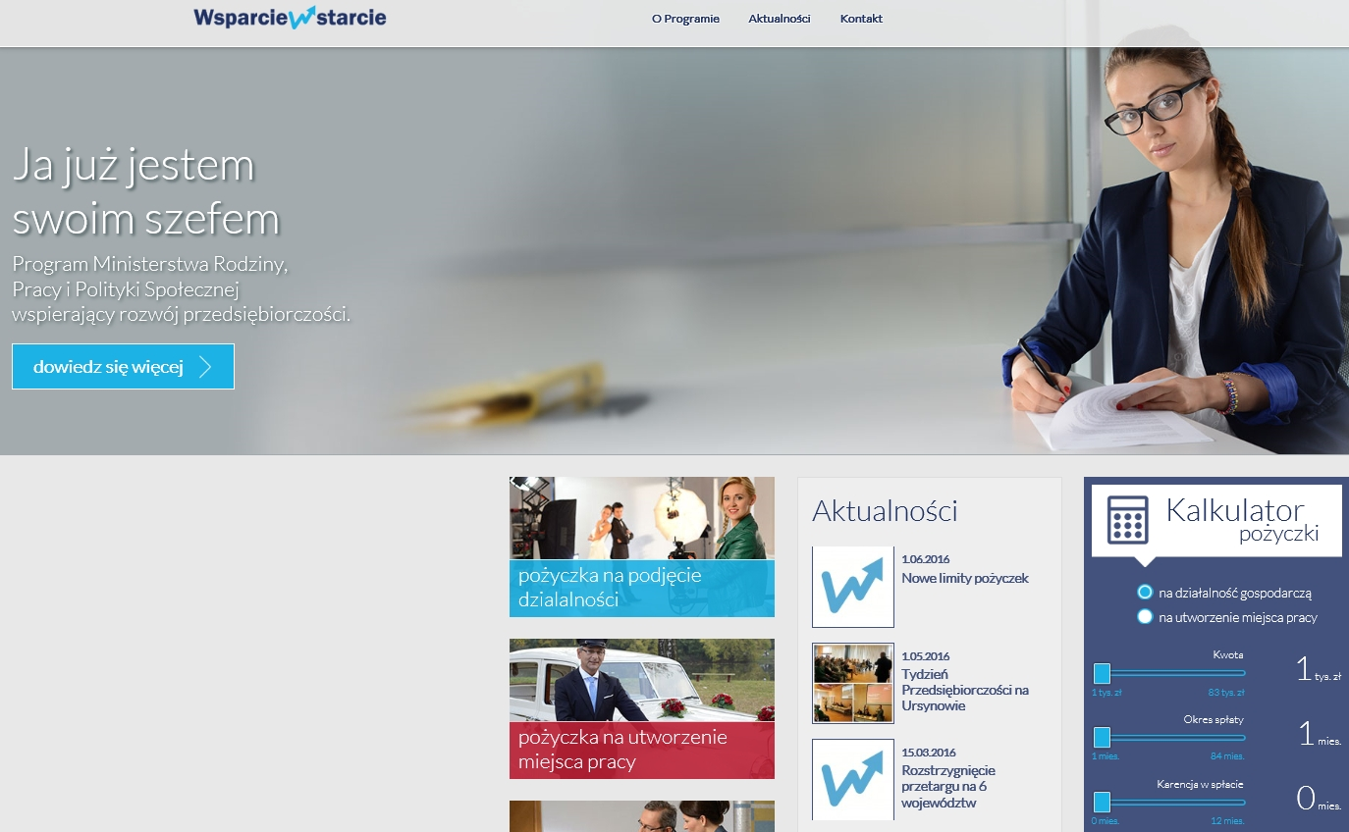
WSPARCIE W STARCIE
MPIPS + BANK GOSPODARSTWA KRAJOWEGO

Slide 33
MPIPS + BANK GOSPODARSTWA KRAJOWEGO
DLA KOGO?
studentów ostatniego roku studiów wyższych,
absolwentów szkół lub uczelni wyższej do 4 lat od dnia ukończenia szkoły lub uzyskania tytułu zawodowego,
zarejestrowanych bezrobotnych,
prowadziłeś już kiedyś działalność gospodarczą? Również możesz się ubiegać o naszą pożyczkę – ważne jest, by poprzednia działalność gospodarcza została zamknięta co najmniej 12 miesięcy przed złożeniem wniosku pożyczkowego.
NA CO?
na wydatki związane z uruchomieniem działalności gospodarczej w ramach pożyczki podstawowej,
na zatrudnienie osoby bezrobotnej w ramach pożyczki uzupełniającej (jeśli osoba skorzysta również z pożyczki na utworzenie miejsca pracy dla osoby bezrobotnej skierowanej przez Powiatowy Urząd Pracy – część pożyczki na podjęcie działalności gospodarczej może zostać umorzona).

Slide 34
MPIPS + BANK GOSPODARSTWA KRAJOWEGO
URUCHOMIENIE DZIAŁALNOŚCI GOSPODARCZEJ
atrakcyjne oprocentowanie: 0, 44% w skali roku
Aktualna możliwa wartość pożyczki do 80 381,60 zł; jednostkowa wartość pożyczki nie może przekraczać 20-krotnej wysokości przeciętnego wynagrodzenia, o którym mowa w art. 2 ust. 1 pkt 28 ustawy o promocji zatrudnienia i instytucjach rynku pracy, zaś na utworzenie miejsca pracy 24 114,48 zł.
okres spłaty: do 7 lat, do 3 lat.
karencja w spłacie rat kapitałowych - do 12 miesięcy,
brak opłat za rozpatrzenie wniosku i obsługę pożyczki,
zabezpieczenie spłaty pożyczki - weksel własny in blanco pożyczkobiorcy oraz poręczenie co najmniej jednej osoby fizycznej,
ze względu na preferencyjny charakter pożyczek, wsparcie w ramach programu stanowi pomoc de minimis.

Slide 35
MPIPS + BANK GOSPODARSTWA KRAJOWEGO
UTWORZENIE MIEJSCA PRACY
jednostkowa wartość pożyczki nie może przekraczać 6-krotnej wysokości przeciętnego wynagrodzenia, o którym mowa w art. 2 ust. 1 pkt. 28 ustawy o promocji zatrudnienia i instytucjach rynku pracy,
oprocentowanie ustalone na etapie zawierania umowy pożyczki jest stałe w całym okresie finansowania,
okres spłaty: do 3 lat,
zabezpieczenie spłaty:
weksel własny pożyczkobiorcy
poręczenie osoby fizycznej; w zależności od oceny pośrednika finansowego poręczycielem może być ta sama osoba fizyczna, która poręczyła spłatę pożyczki na podjęcie działalności gospodarczej
w przypadku beneficjentów Programu innych niż osoby fizyczne, zabezpieczenie spłaty pożyczki ustalane jest indywidualnie dla każdej transakcji, na podstawie oceny sytuacji ekonomiczno-finansowej podmiotu ubiegającego się o pożyczkę oraz w zależności od formy prawnej prowadzonej działalności,
pożyczkobiorca może również stworzyć i uzyskać pożyczkę dla kilku stanowisk,
pożyczka preferencyjna - udzielane wsparcie stanowi pomoc de minimis.

Slide 36
POŻYCZKA NA START
KREOWANIE NOWYCH MIEJSC PRACY I PRZEDSIĘBIORCZOŚCI W WOJWEWÓDZTWIE MAZOWIECKIM
ZA POMOCĄ INSTRUMENTÓW INŻYNIERII FINANSOWEJ
STOWARZYSZENIE RADOMSKIE CENTRUM PRZEDSIĘBIORCZOŚCI
Pożyczka – instrument zwrotny
www.pozyczkinafirme.pl

Slide 37
STOWARZYSZENIE RADOMSKIE CENTRUM PRZEDSIĘBIORCZOŚCI
Cel projektu:
wsparcie samozatrudnienia osób z terenu województwa mazowieckiego, poprzez udzielenie kompleksowego wsparcia szkoleniowo-doradczego oraz finansowego, w postaci pożyczki o preferencyjnym oprocentowaniu.
Miejsce realizacji:
zasięgiem terytorialnym projektu jest obszar Województwa Mazowieckiego.
Grupa docelowa:
zgodnie z Wnioskiem o dofinansowanie Projektu „Kreowanie nowych miejsc pracy i przedsiębiorczości w woj. mazowieckim za pomocą instrumentów inżynierii finansowej” Beneficjent zastrzega sobie prawo do zrekrutowania osób:
a) zarejestrowanych, jako bezrobotne w Powiatowym Urzędzie Pracy;
b) nieaktywnych zawodowo
c) zatrudnionych.

Slide 38
STOWARZYSZENIE RADOMSKIE CENTRUM PRZEDSIĘBIORCZOŚCI
Dla kogo?
O pożyczkę ze środków Funduszu Pożyczkowego mogą ubiegać się osoby fizyczne, które:
w okresie 12 m-cy poprzedzających dzień przystąpienia do projektu nie posiadały zarejestrowanej działalności gospodarczej oraz nie korzystały i nie korzystają równolegle z innych środków publicznych, w tym m.in. ze środków EFS, PFRON, EFRR, lub Funduszu Pracy na pokrycie tych samych wydatków związanych z prowadzoną działalnością;
zamieszkują na terenie województwa mazowieckiego;
złożą deklarację udziału w Projekcie wraz z Formularzem Zgłoszeniowym;
przedstawią wniosek o pożyczkę wraz z wymaganymi załącznikami według wzoru obowiązującego w Funduszu.

Slide 39
STOWARZYSZENIE RADOMSKIE CENTRUM PRZEDSIĘBIORCZOŚCI
Procedura
Plan przedsięwzięcia i cel pożyczki oceniany jest przez Komisję Pożyczkową.
Uczestnicy wezmą udział w szkoleniach według wymagań projektu oraz dokonają ustalonych zabezpieczeń pożyczki.
Po pozytywnej decyzji Komisji Pożyczkowej a przed podpisaniem umowy pożyczkowej Uczestnicy dokonają rejestracji działalności gospodarczej na terenie województwa mazowieckiego.
Z udziału w projekcie wykluczone są:
osoby, które były uczestnikami spółek osobowych prawa handlowego oraz spółek cywilnych w okresie ostatnich 12 miesięcy.
osoby, które były udziałowcami lub akcjonariuszami spółek kapitałowych prawa handlowego w okresie 12 kolejnych miesięcy przed przystąpieniem do Projektu.
osoby, które były członkami spółdzielni utworzonych na podstawie prawa spółdzielczego w okresie 12 kolejnych miesięcy przed przystąpieniem do Projektu.

Slide 40
STOWARZYSZENIE RADOMSKIE CENTRUM PRZEDSIĘBIORCZOŚCI
Na co można przeznaczyć pożyczkę?
Pożyczka może być przeznaczona na dowolny cel gospodarczy, jednak musi on być jednoznacznie określony we wniosku.
Pożyczka może być przeznaczona na cele :
inwestycyjne (zakup maszyn, urządzeń, remont ,itp.);
obrotowe (zakup towarów, materiałów jak i wydatki związane z bieżącą działalnością);
inwestycyjno-obrotowe.
Pożyczkobiorca musi udokumentować potrzebę uzyskania pożyczki w kontekście swoich planów gospodarczych związanych z założeniem działalności gospodarczej.
Złożony wniosek o udzielenie pożyczki musi wskazywać pozycje kosztowe jakie ma pokryć pożyczka.
Wydatki na działalność bieżącą winny mieć charakter uzupełniający w stosunku do głównego celu.
Dopuszcza się możliwość zmiany przeznaczenia środków do 10% wartości pożyczki bez zgody Funduszu o ile zmiana ta jest zgodna z charakterem prowadzonej działalności.

Slide 41
STOWARZYSZENIE RADOMSKIE CENTRUM PRZEDSIĘBIORCZOŚCI
Umowa pożyczki przewiduje:
oprocentowanie preferencyjne: 0,5 %* w skali roku; /* - od 16.05.2016
okres: nie dłuższy niż do 60 miesięcy;
kwota: do 50 000 złotych;
brak opłat i prowizji z tytułu udzielenia pożyczki;
karencja w spłacie kapitału: do 12 miesięcy Udzielenie karencji jest uzależnione od oceny wniosku pożyczkowego i leży w gestii Komisji Pożyczkowej;
obszar realizacji Projektu: teren całego województwa mazowieckiego;
nie jest wymagane od Pożyczkobiorcy posiadanie wkładu własnego.
Warunki jakie musi spełnić osoba zainteresowana:
nie prowadzenie działalności w ciągu ostatnich 12 miesięcy;
zamieszkanie na terenie województwa mazowieckiego;
przedstawienie wniosku o pożyczkę wraz z wymaganymi załącznikami według wzoru obowiązującego w Funduszu Pożyczkowym;
plan przedsięwzięcia i cel pożyczki zostanie pozytywnie ocenione przez Komisję Pożyczkową;
po odbyciu szkolenia zarejestrowanie działalności gospodarczej na terenie woj. Mazowieckiego.

Slide 42
STOWARZYSZENIE RADOMSKIE CENTRUM PRZEDSIĘBIORCZOŚCI
Przyjmowane są następujące formy zabezpieczenia (warunek wypłaty pożyczki):
obligatoryjnie:
weksel własny „in blanco” wraz z deklaracją wekslową;
w przypadku osób pozostających w związku małżeńskim weksel własny ,, in blanco” wraz z deklaracją wekslową poręczony przez małżonka Pożyczkobiorcy.
fakultatywnie:
poręczenie osób trzecich;
przewłaszczenie na zabezpieczenie własności dóbr zakupionych przez pożyczkobiorcę lub innych dóbr pożyczkobiorcy wraz z cesją ubezpieczenia lub dóbr innych osób;
akt notarialny o dobrowolnym poddaniu się Pożyczkobiorcy i Poręczycieli rygorowi egzekucji;
poręczenie instytucji finansowych;
ustanowienie hipoteki;
zastaw rejestrowy;
blokada środków finansowych na lokacie;
polisy ubezpieczeniowe na życie;
przelew wierzytelności;
inne równoważne z powyższym, zabezpieczenia majątkowe zaakceptowane przez Fundusz.

Slide 43
STOWARZYSZENIE RADOMSKIE CENTRUM PRZEDSIĘBIORCZOŚCI
Głównymi dokumentami obowiązującymi Pożyczkobiorców jest Regulamin Funduszu oraz podpisana Umowa Pożyczki.
Obowiązek rozliczenia z pożyczki ma każdy Pożyczkobiorca w określonym terminie – nie dłuższym niż 90 dni kalendarzowych licząc od dnia dokonania wypłaty pożyczki przez SRCP.
W celu rozliczenia pożyczki każdy z Pożyczkobiorców ma obowiązek przedłożyć następujące dokumenty:
Zestawienie dokumentów potwierdzających poniesione wydatki (dostępne w zakładce „dokumenty do pobrania”);
Oryginały faktur lub/i innych dowodów równoważnej wartości (np. umowa kupna-sprzedaży) dokumentujących poniesione koszty zgodnie z przyjętym w Umowie Pożyczki Harmonogramem Rzeczowo-Finansowym.
WAŻNE!!!
Bezpłatne konsultacje przed złożeniem wniosku.
W celu ustalenia szczegółów pomocy w wypełnianiu wniosków - kontakt z biurem Projektu telefonicznie pod nr 48 330 87 82 lub e-mail info@pozyczkinafirme.pl.

Slide 44
GOTÓWKA NA START
KRAJOWE STOWARZYSZENIE WSPIERANIA PRZEDSIĘBIORCZOŚCI
Pożyczki do kwoty 50 000 zł dla osób, które zamierzają uruchomić działalność gospodarczą.
Zasięgiem terytorialnym Projektu jest województwo mazowieckie.
O pożyczkę mogą ubiegać się wyłącznie osoby fizyczne w wieku od 18 do 64 lat, które są mieszkańcami (w rozumieniu Kodeksu Cywilnego) woj. mazowieckiego zamierzające rozpocząć prowadzenie działalności gospodarczej (z wyłączeniem osób, które posiadały zarejestrowaną działalność gospodarczą w okresie 12 m-cy przed datą złożenia wniosku o pożyczkę)
Oprocentowanie : 0,5 % w skali roku
KSWP udziela pożyczki na okres uzasadniony potrzebami Wnioskodawcy. Okres spłaty pożyczki nie może przekraczać 60 miesięcy. Na wniosek klienta KSWP może udzielić karencji w spłacie rat kapitałowych do 12 miesięcy. Okres karencji jest wliczony do okresu spłaty pożyczki
Biura KSWP obsługujące pożyczki: Biuro Warszawa oraz Biuro Szydłowiec
http://kswp.org.pl/pl/oferta/pozyczki/gotowka-na-start

Slide 45
KRAJOWE STOWARZYSZENIE WSPIERANIA PRZEDSIĘBIORCZOŚCI
Przeznaczeniem pożyczki może być dowolny cel gospodarczy.
Pożyczkobiorca musi udokumentować potrzebę uzyskania pożyczki w kontekście swoich planów gospodarczych (związanych z założeniem działalności gospodarczej).
W szczególności pożyczka może być przeznaczona na cele: inwestycyjne, obrotowe, inwestycyjno-obrotowe, w tym m.in. na
zakup, budowę, rozbudowę lub modernizację obiektów produkcyjno-usługowo-handlowych, biurowych.
zakup maszyn, urządzeń, aparatów, wyposażenia oraz ręcznych narzędzi pracy, w tym również zakup środków transportu bezpośrednio związanych z celem realizowanego przedsięwzięcia,
zakup materiałów i surowców do produkcji, usług oraz zakup towarów handlowych,
zakup wartości niematerialnych i prawnych związanych z realizowanym przedsięwzięciem.
pokrycie bieżących kosztów prowadzenia działalności wartości pożyczki z (wyłączeniem wynagrodzeń dla pracowników).
Zabezpieczenie:
Obligatoryjnie - weksel in blanco z deklaracjami wystawcy weksla i poręczycieli,
Fakultatywnie - inne zabezpieczenia
Brak opłat i prowizji z tytułu udzielenia pożyczki.

Slide 46
POŻYCZKI MAZOWIECKIE
MAZOWIECKI REGIONALNY FUNDUSZ POŻYCZKOWY
Pożyczki dla firm działających dłużej niż rok
Pożyczki dla firm działających do roku
www.pozyczkimazowieckie.pl

Slide 47
MAZOWIECKI REGIONALNY FUNDUSZ POŻYCZKOWY
Kto może starać się o pożyczkę?
Przedsiębiorcy prowadzący działalność na terenie województwa mazowieckiego, którzy zatrudniają poniżej 250 osób i których roczne obroty są niższe niż 50 milionów Euro.
O pożyczkę mogą także starać się osoby, które dopiero rozpoczynają działalność gospodarczą – w momencie podpisywania umowy pożyczki takie osoby muszą mieć już zarejestrowaną działalność.
Na co można przeznaczyć pożyczkę?
Wyłącznie na wydatki związane z uruchomieniem działalności gospodarczej, jej prowadzeniem lub rozwojem.
Na jakich warunkach udzielane są pożyczki?
To zależy od konkretnej sytuacji. Generalnie udzielamy pożyczek do 500 000,00zł z okresem spłaty do 5 lat.
Dla podmiotów działających do roku - w tym dopiero rozpoczynających działalność gospodarczą - maksymalna wartość pożyczki wynosi 120 000,00zł.
Zabezpieczenie?
pożyczka zabezpieczona jest wekslem in blanco pożyczkobiorcy i dodatkowym wspólnie uzgodnionym zabezpieczeniem pokrywającym wartość pożyczki (np. poręczeniem, hipoteką, przewłaszczeniem ruchomości).

Slide 48
FUNDUSZ POŻYCZKOWY „MIŚ”
FUNDACJA NA RZECZ ROZWOJU POLSKIEGO ROLNICTWA
Fundusz Pożyczkowy FDPA skierowany jest do osób prowadzących pozarolniczą działalność gospodarczą.
Pożyczki mogą być przeznaczone na finansowanie wydatków firmowych, w szczególności w zakresie inwestycji i doraźnych potrzeb mających wpływ na poprawę rentowności. Co nas wyróżnia?
Udzielamy pożyczek do 250.000 zł dla mikro, małych i średnich firm już od pierwszego dnia ich działalności
pożyczamy pieniądze na okres do 60 miesięcy
umożliwiamy skorzystanie z karencji w spłacie rat kapitałowych aż do 6 miesięcy
nie wymagamy biznesplanów
nie pobieramy opłat za wcześniejszą spłatę
nasza umowa gwarantuje stałe oprocentowanie i niezmienne warunki przez cały okres spłaty zadłużenia
oprocentowanie od 2,43%
proponujemy jasne i proste zasady współpracy, miłą, profesjonalną i kompetentną obsługę oraz szybką decyzję w sprawie finansowania.
www.fdpa-funduszpozyczkowy.org.pl

Slide 49
FUNDUSZ POŻYCZKOWY „MIŚ”
FUNDACJA NA RZECZ ROZWOJU POLSKIEGO ROLNICTWA
Biuro główne w Warszawie
ul. Gombrowicza 19, 01-682 Warszawa tel. (022) 864 03 90, faks (022) 864 03 61 Dział Windykacji – wew. 110 Dział Analiz – wew. 115 e-mail: fdpa@fdpa.org.pl godziny otwarcia biura: 8.30 – 16.30
Oddziały:
FDPA oddział w Płocku ul. Nowy Rynek 8 lok. 24/25, 09-402 Płock tel./faks (24) 268 90 60, e-mail: plock@fdpa.org.pl
FDPA oddział w Radomiu ul. Żeromskiego 76/82 A, 26-600 Radom tel. (48) 332 14 90 e-mail: w.makulski@fdpa.org.pl
FDPA oddział w Siedlcach ul. Starowiejska 37, 08-110 Siedlce tel./faks (25) 644 66 15, e-mail: siedlce@fdpa.org.pl
Kontakt w sprawie pożyczek dla przedsiębiorców z Warszawy i okolic:
Joanna Szymczak tel. 607 210 217
Monika Mondzelewska tel. 694 407 395

Slide 50
JOINT EUROPEAN RESOURCES FOR MICRO - TO - MEDIUM ENTERPRISES
JEREMIE (ang. Joint European Resources for Micro-to-Medium Enterprises - Wspólne zasoby dla małych i średnich przedsiębiorstw) to nowa inicjatywa pozadotacyjnego wsparcia powołana w 2007 r. przez Komisję Europejską i Europejski Bank Inwestycyjny.
JEREMIE to mechanizm, którego działanie odchodzi od tradycyjnego dotacyjnego wsparcia na rzecz mechanizmu odnawialnego (rewolwingowego) (kredyty, pożyczki oraz poręczenia dla firm a także inne instrumenty kapitałowe). Jej ideą jest ułatwienie dostępu do finansowania dla mikro, małych i średnich przedsiębiorstw poprzez oferowanie im dedykowanych instrumentów inżynierii finansowej.

Slide 51
DLA KOGO WSPARCIE W WOJEWÓDZTWIE MAZOWIECKIM?
Inicjatywa JEREMIE ma pomóc tym przedsiębiorstwom, które na „zwykłym” rynku komercyjnym miałyby ogromne trudności z uzyskaniem kredytów. Inicjatywa skierowana jest przede wszystkim dla tych firm, które:
rozpoczynają działalność (startup-y),
nie posiadają historii kredytowej,
nie posiadają zabezpieczeń o wystarczającej wartości.
Z inicjatywy JEREMIE może skorzystać przedsiębiorca:
zatrudniający od 1 do 250 pracowników,
mający obrót roczny w wysokości do 50 mln € oraz posiadający sumę bilansową do 43 mln €,
prowadzący działalność gospodarczą w województwie mazowieckim,
nieposiadający wystarczających środków finansowych na realizację projektu lub,
nieposiadający zabezpieczeń o wystarczającej wartości.

Slide 52
GDZIE ZGŁOSIĆ SIĘ PO WSPARCIE?
Wsparcia finansowego w ramach Inicjatywy JEREMIE na terenie woj. mazowieckiego udzielają niżej wymienione instytucje.
PORĘCZENIA
Jeśli chcesz uzyskać informację nt. poręczeń udzielanych ze środków Inicjatywy JEREMIE na kredyty i pożyczki skontaktuj się z jedną z niżej wymienionych instytucji i zapytaj o szczegóły:
Nazwa Pośrednika Finansowego | Placowki Pośrednika Finansowego
BIZ Bank | Gdańsk, Gdynia, Piaseczno, Piotrków Trybunalski, Pruszków, Płock, Radom, Sochaczew, Warszawa, Łódź
Idea Bank S.A. | Piaseczno, Piotrków Trybunalski, Płock, Radom, Warszawa, Łódź

Slide 53
Niepełnosprawni, którzy chcą rozpocząć działalność gospodarczą, mogą otrzymać pomoc z Państwowego Funduszu Rehabilitacji Osób Niepełnosprawnych sięgającą 15-krotności przeciętnego wynagrodzenia w gospodarce.
Osoby niepełnosprawne decydujące się na założenie firmy, rozpoczęcie działalności rolniczej czy przystąpienie do spółdzielni socjalnej mogą zawrzeć umowę ze starostą o udzielenie jednorazowego dofinansowania. Pomoc na założenie przedsiębiorstwa wypłaca PFRON za pośrednictwem powiatów. Wysokość dotacji określa umowa między osobą niepełnosprawną a starostą, z tym że nie może ona być wyższa od 15-krotnego przeciętnego wynagrodzenia /aktualnie 60 286,20 zł. Dotacji nie otrzyma niepełnosprawny, który dostał już środki publiczne na ten sam cel. Osoba, która otrzyma pomoc, będzie musiała ją zwrócić wraz z odsetkami określonymi jak dla zaległości podatkowych, jeśli z własnej winy naruszy warunki umowy ze starostą.
Wypełnienie i ocena wniosku
Wzór wniosku o dofinansowanie z PFRON określa rozporządzenie ministra pracy i polityki społecznej w sprawie przyznania osobie niepełnosprawnej środków na podjęcie działalności gospodarczej, rolniczej albo na wniesienie wkładu do spółdzielni socjalnej. Wniosek należy złożyć do starosty właściwego ze względu na miejsce zarejestrowania osoby niepełnosprawnej jako bezrobotnej albo poszukującej pracy (wnioski przyjmują PCPR / PUP).

Slide 55
KRAJOWY SYSTEM USŁUG (KSU)
Krajowy System Usług (KSU) to sieć współpracujących podmiotów, które wspierają rozwój przedsiębiorczości w Polsce. Koordynacją KSU prowadzi PARP http://ksu.parp.gov.pl/pl/
W ośrodkach KSU przedsiębiorcy mogą skorzystać z usług doradztwa biznesowego w zakresie innowacji, ochrony środowiska, zarządzania finansami, zarządzania energią, wykorzystania technologii informacyjnych, marketingu i sprzedaży produktów przetwórstwa rolno-spożywczego.
Ponadto, przedsiębiorcy mogą liczyć na pomoc w uzyskaniu pożyczki lub poręczenia.
Wszystkie ośrodki współpracujące z Polską Agencją Rozwoju Przedsiębiorczości w ramach KSU działają na podstawie wypracowanych Standardów Usług, dzięki czemu przedsiębiorca otrzymuje usługę najwyższej jakości.
Dodatkowo, we współpracy z Krajowym System Usług działa kilkadziesiąt funduszy pożyczkowych i funduszy poręczeniowych, które są zrzeszone w Polskim Związku Funduszy Pożyczkowych i Krajowym Stowarzyszeniu Funduszy Poręczeniowych.
Wiele organizacji tworzących KSU współpracuje jednocześnie z innymi znanymi sieciami, takimi jak Enterprise Europe Network (konsorcja dawnych Centrów Euro Info, EIC i Ośrodków Przekazu Innowacji, IRC).

Slide 56
KRAJOWY SYSTEM USŁUG (KSU)
Wyspecjalizowane ośrodki działające w ramach Krajowego Systemu Usług świadczą na rzecz przedsiębiorców następujące usługi:
FUNDUSZE POŻYCZKOWE WSPÓŁPRACUJĄCE W RAMACH KSU – fundusze pożyczkowe oferują przedsiębiorcom wsparcie finansowe w postaci korzystnie oprocentowanych pożyczek. Z oferty funduszy mogą skorzystać przedsiębiorcy, którzy chcą rozwijać swoją działalność poprzez inwestycje, ale napotykają na trudności w uzyskaniu zewnętrznego finansowania.
FUNDUSZE PORĘCZENIOWE WSPÓŁPRACUJĄCE W RAMACH KSU – poręczenia udzielane są mikro, małym i średnim przedsiębiorstwom oraz osobom rozpoczynającym działalność gospodarczą, które spełniają warunki określone przez instytucję udzielającą kredytu lub pożyczki, jednak nie posiadają wystarczającego zabezpieczenia spłaty. Głównym zadaniem funduszy poręczeń kredytowych jest ułatwienie przedsiębiorcom oraz osobom rozpoczynającym działalność gospodarczą dostępu do zewnętrznego finansowania w postaci kredytów bankowych oraz pożyczek na prowadzenie działalności gospodarczej.

Slide 57
REJESTR USŁUG ROZWOJOWYCH (RUR)
Rejestr Usług Rozwojowych (RUR), to ogólnodostępna, bezpłatna baza ofert usług rozwojowych świadczonych w rozmaitych formach (m.in.: szkoleń, kursów zawodowych, doradztwa, studiów podyplomowych, mentoringu czy coachingu), dzięki którym instytucje i osoby prywatne będą mogły rozwijać swoje kompetencje oraz realizować swoje cele edukacyjne i biznesowe.
RUR został stworzony przede wszystkim z myślą o potrzebach przedsiębiorców i ich pracowników, zastępując dotychczasową, największą bazę usług szkoleniowych - „Inwestycja w Kadry” / www.inwestycjawkadry.pl
RUR zapewnia użytkownikom wiele funkcjonalności, w tym m.in.:
powszechny dostęp do informacji na temat podmiotów świadczących usługi rozwojowe oraz ich oferty, tak aby każdy zainteresowany przedsiębiorca lub osoba prywatna mogła w sposób prosty i szybki wyszukać ofertę rozwojową dopasowaną do swoich potrzeb,
oferuje użytkownikom, którzy nie znajdą odpowiadającej im usługi, możliwość zamówienia „usługi szytej na miarę", czyli takiej które odpowiada w sposób bezpośredni na ich potrzeby,
stwarza użytkownikom możliwość oceny usług, z których korzystali.
Podstawowe założenia Rejestru Usług Rozwojowych zostały wypracowane w toku konsultacji społecznych, w który wzięli udział przedstawiciele środowisk zainteresowanych rozwiązaniami z zakresu kształcenia ustawicznego oraz adaptacyjności przedsiębiorstw i ich pracowników.

Slide 58
KRAJOWY FUNDUSZ SZKOLENIOWY (KFS)
KTO MOŻE SKORZYSTAĆ ZE ŚRODKÓW KFS?
O środki z KFS może wystąpić każdy pracodawca w rozumieniu przepisów ustawy o promocji zatrudnienia i instytucjach rynku pracy, czyli podmiot zatrudniający pracowników na podstawie umowy o pracę. Nie jest pracodawcą podmiot prowadzący działalność gospodarczą i niezatrudniający pracowników w ramach umowy o pracę, współpracujący wyłącznie ze współmałżonkiem, zatrudniający osoby na podstawie umowy o dzieło.
NA CO PRACODAWCA MOŻE WYKORZYSTAĆ ŚRODKI KFS?
Na doprecyzowanie potrzeb szkoleniowych, które można będzie zaspokoić dzięki środkom KFS,
Na kursy i studia podyplomowe oraz egzaminy w których wezmą udział pracownicy z inicjatywy pracodawcy lub za jego zgodą,
Na badania lekarskie i psychologiczne, jeśli okażą się niezbędne,
Na ubezpieczenia od nieszczęśliwych wypadków w związku z udziałem w kształceniu ustawicznym.
JAK STARAĆ SIĘ O ŚRODKI KFS?
Pracodawca musi złożyć wniosek o przyznanie środków z KFS na kształcenie ustawiczne do Powiatowego Urzędu Pracy właściwego ze względu na siedzibę pracodawcy albo miejsce prowadzenia działalności.

Slide 59
ROZWÓJ DZIAŁALNOŚCI GOSPODARCZEJ

Slide 61
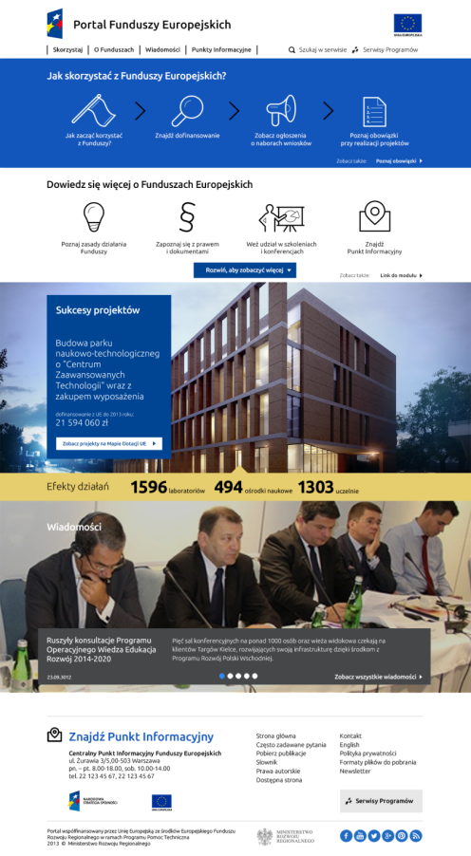
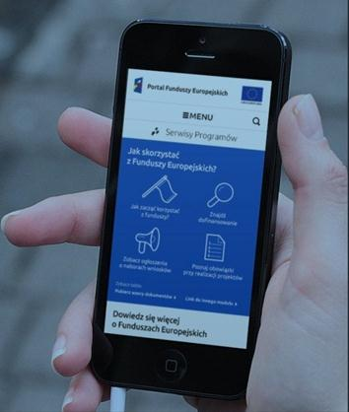
PORTAL FUNDUSZY EUROPEJSKICH 2014-2020
www.funduszeeuropejskie.gov.pl

Slide 62
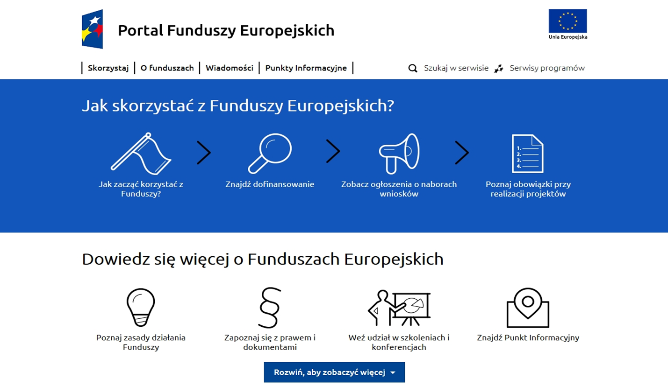

Slide 63
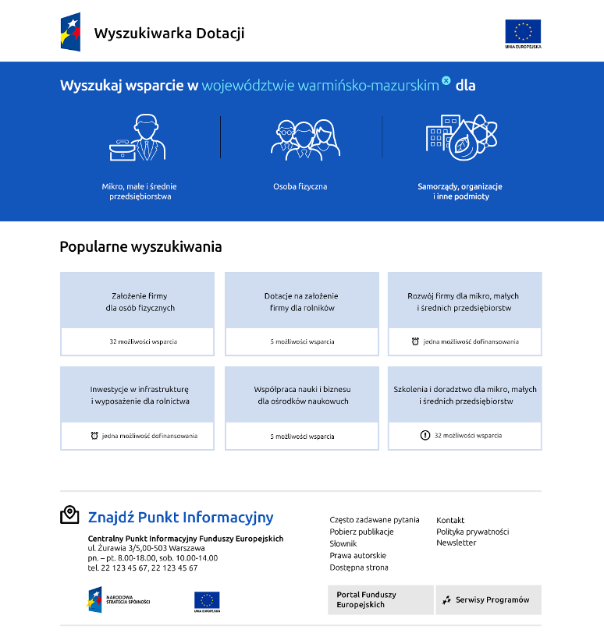
WYSZUKIWARKA DOTACJI
Kluczowy element nowego Portalu Funduszy Europejskich.
Źródło informacji na temat możliwości dofinansowania w ramach:
programów krajowych (POIiŚ, POIR, POWER, POPC, POPT, POPW);
programów regionalnych;
wybranych działań nowego PROW i PO RiM.
Obejmie zarówno dotacje, jak i wsparcie pozadotacyjne (instrumenty finansowe).

Slide 64
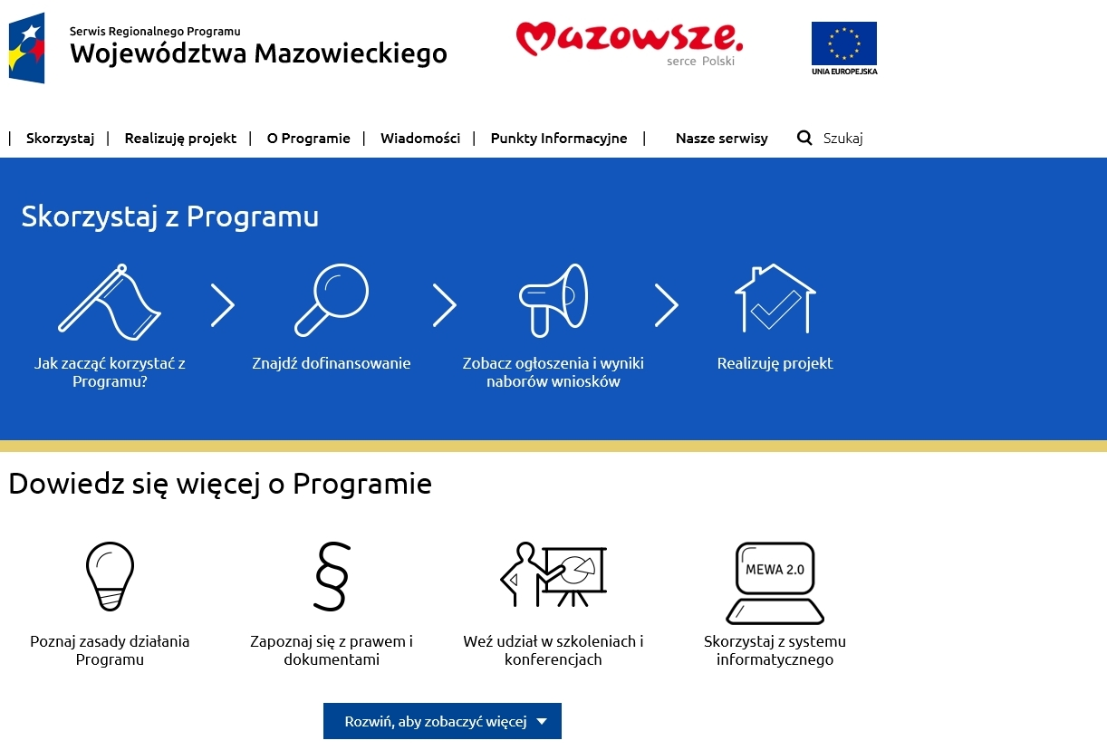
informacje w formie instrukcji i poradników ułatwiających zrozumienie zagadnień związanych z Funduszami Europejskimi oraz ubieganiem się o dotacje,
wyszukiwarka szkoleń i konferencji na temat funduszy,
lista ogłoszeń o naborach wniosków,
dokumenty i publikacje informacyjne o środkach europejskich,
dane kontaktowe Punktów Informacyjnych Funduszy Europejskich,
informacje o efektach Funduszy Europejskich oraz dane o projektach, które otrzymały dofinansowanie z Funduszy Europejskich,
możliwość oceny przydatności poszczególnych informacji zawartych na stronach.

Slide 65
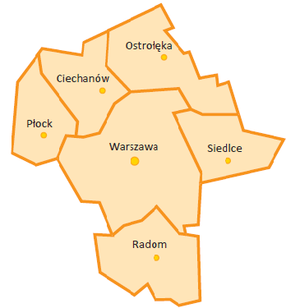
SIEĆ PUNKTÓW INFORMACYJNYCH FUNDUSZY EUROPEJSKICH NA MAZOWSZU
Spotkania informacyjne/ szkolenia/warsztaty
Konsultacje
osobiste
mailowe
telefoniczne
Mobilne Punkty Informacyjne
dyżury eksperckie
wydarzenia plenerowe
konferencje
Główny Punkt Informacyjny (GPI) w Warszawie oraz Lokalne Punkty Informacyjne (LPI) w Ostrołęce, Radomiu, Siedlcach, Płocku i Ciechanowie od 2010 roku są częścią ogólnopolskiej sieci PIFE koordynowanej obecnie przez Ministerstwo Rozwoju - zastąpiły Punkty Kontaktowe działające na Mazowszu od 2005 roku.

Slide 66
Dziękujemy za uwagę.
infolinia 801 101 101
punkt_kontaktowy@mazowia.eu
www.funduszedlamazowsza.eu
Projekt współfinansowany z Funduszu Spójności Unii Europejskiej w ramach Programu Pomoc Techniczna 2014-2020

